Slide 1
Значение чтения
в формировании и развитии
личности ребёнка.

Slide 2
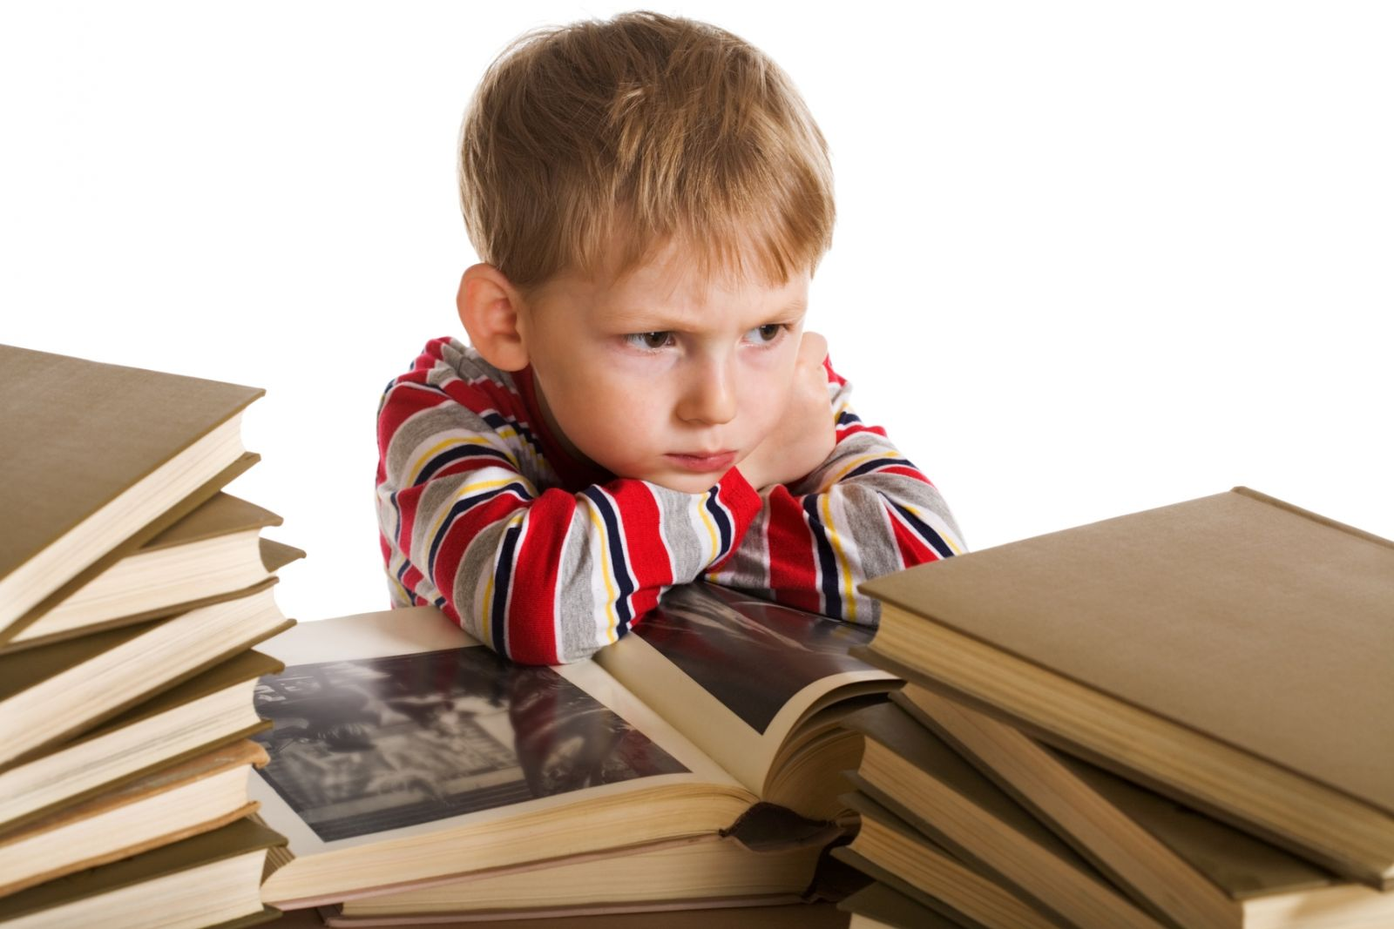
Сегодня говорят, что дети мало читают

Slide 3
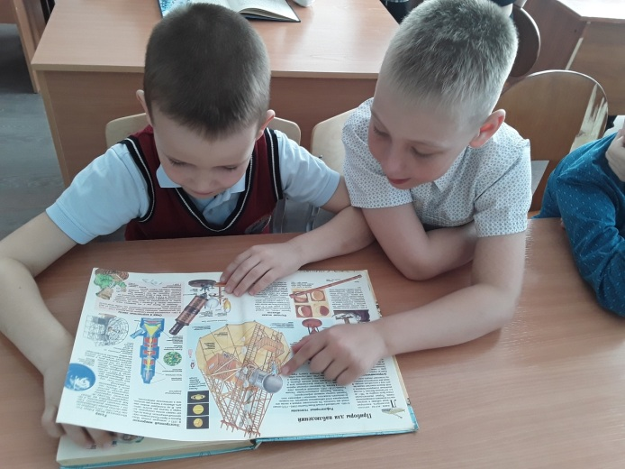
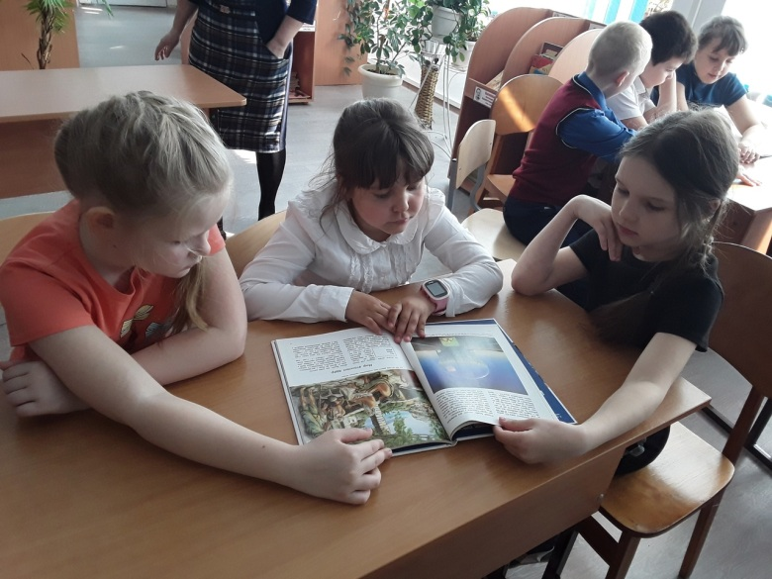
Пути решения проблем
Чтение должно быть интересным и увлекательным
Чтение должно быть обсуждаемым

Slide 4
1. Классные конкурсы чтецов
«Новогодняя сказка»
https://planetadobra1.blogspot.com/p/blog-page_2.html

Slide 5
Городской конкурс чтецов «Наша армия родная»

Slide 6
Проект «Парки Пушкина»
Флешмоб «75 строк Победы»

Slide 7
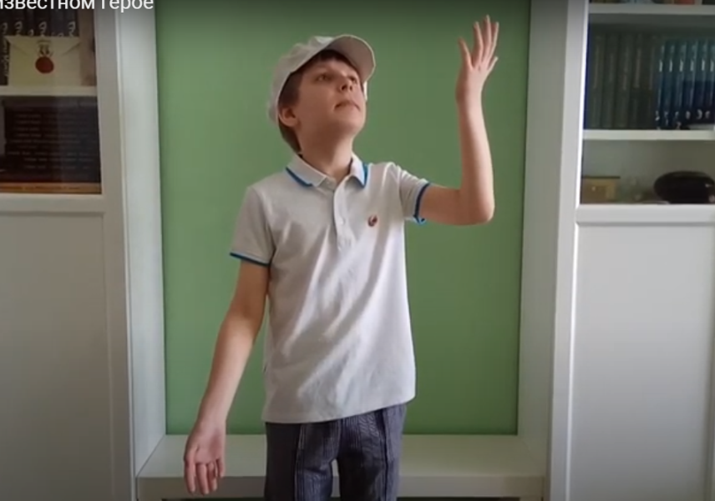
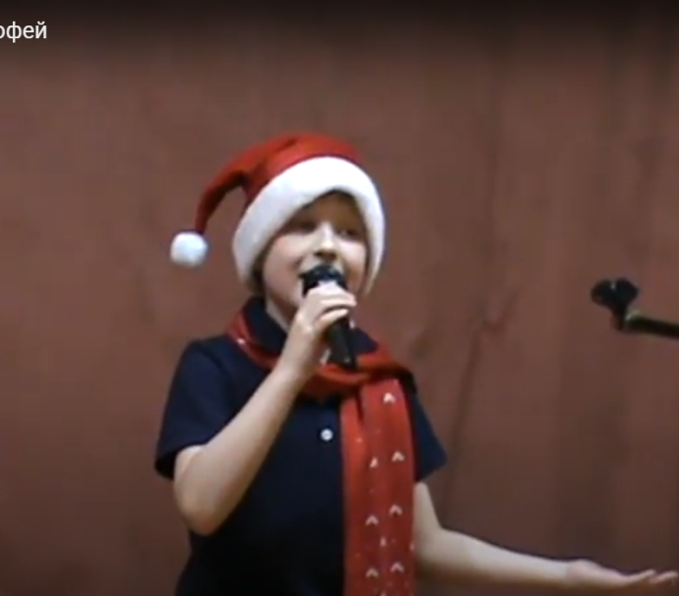
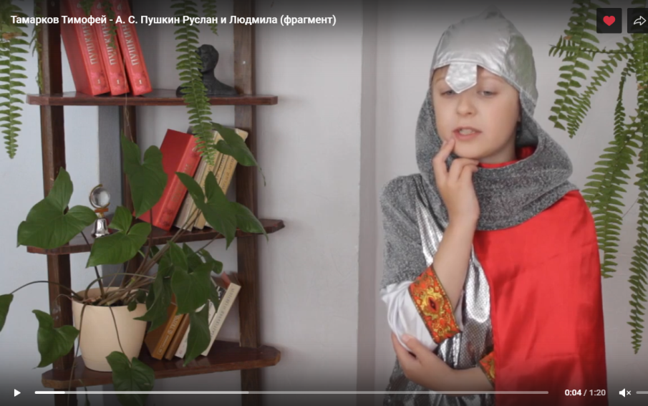
2. Городские, областные , всероссийские и международные конкурсы
«Пегас»
Международный конкурс «И в каждой строчке вдохновенье».
Международный конкурс исполнителе стихов А.С. Пушкина «Пушкин2020»

Slide 8
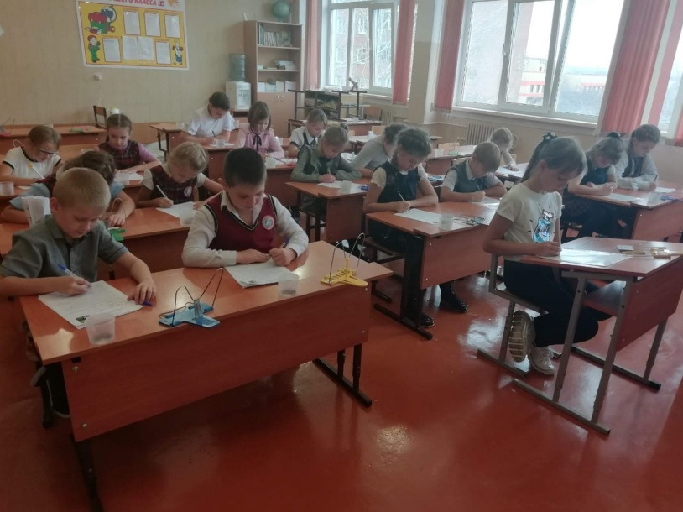
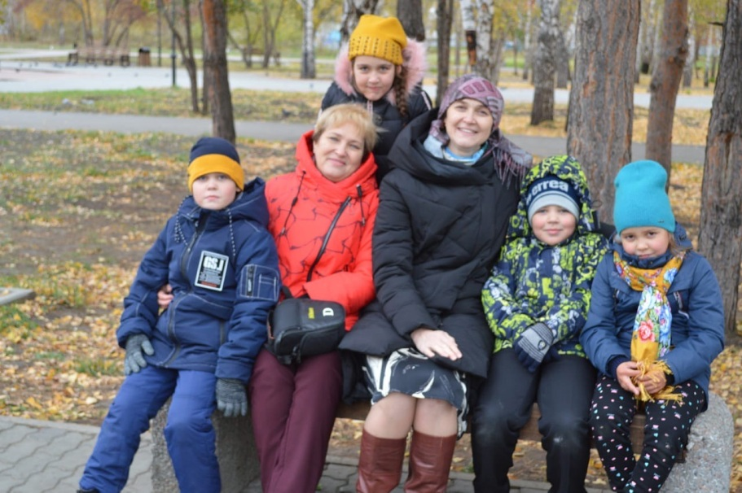
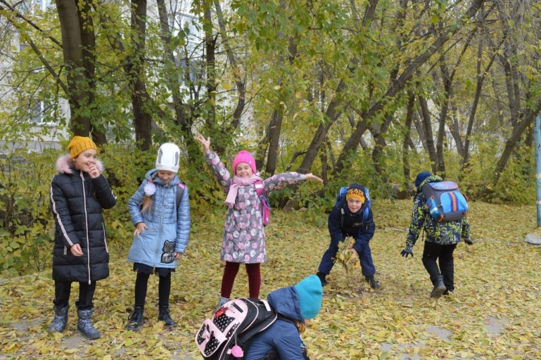
Создание фильмов по различным произведениям
«Трудолюбивая старушка»
Съемка и запись роликов «К 125 –летию Есенина посвящается…»
Есенинский диктант

Slide 9
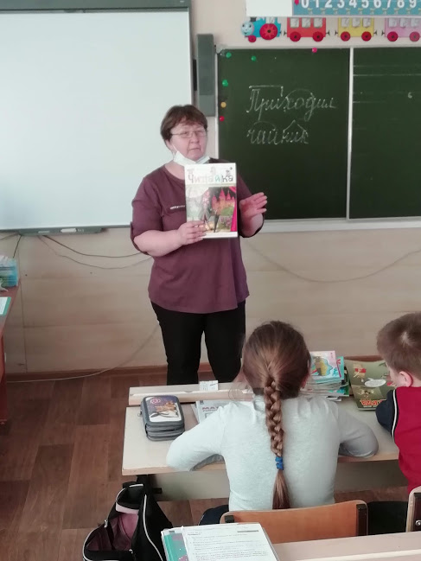
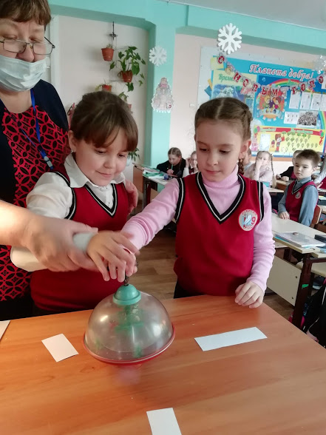
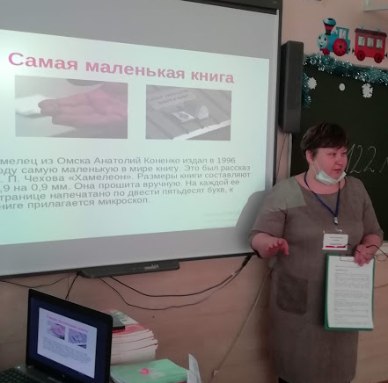
3. Совместные мероприятия с библиотекой

Slide 10
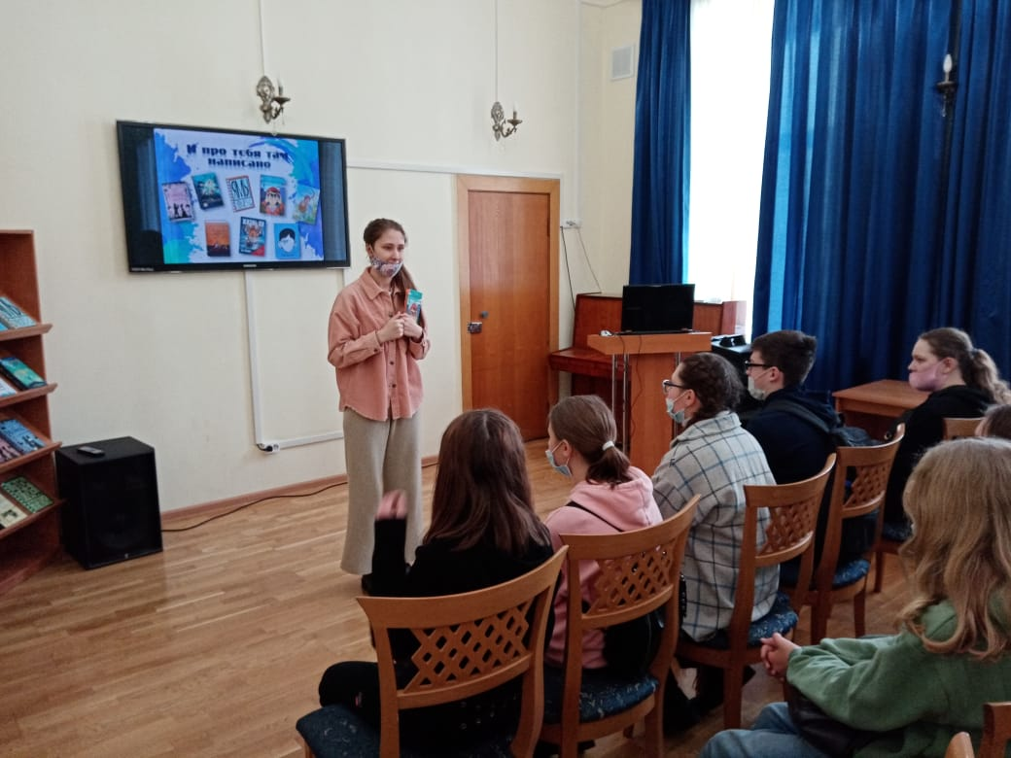
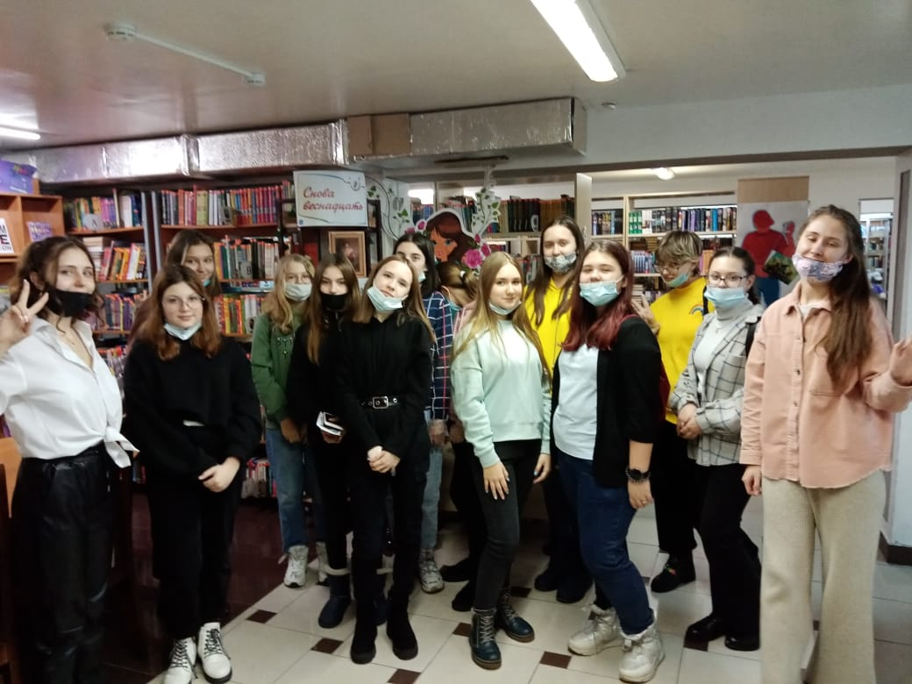
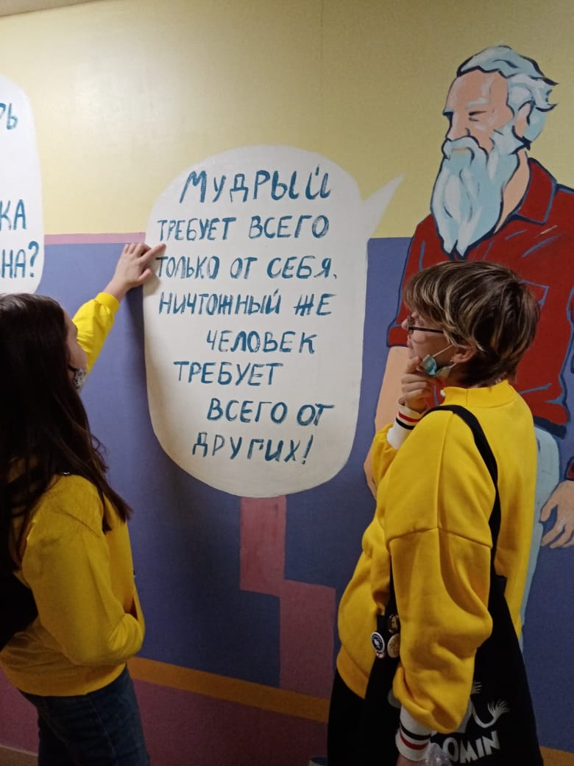
4. Сотрудничество с Новосибирской городской юношеской библиотекой.
Книжный фестиваль "Белое пятно«
https://vk.com/id193190486?w=wall193190486_382%2Fall
https://vk.com/oub_nsk?w=wall-5693391_7118

Slide 11
«От маленького писателя к большому читателю»
Областной конкурс «Моя любимая книга»
Областной конкурс «Их подвиг жив и вечен»
Всероссийский конкурс «Читающая мама – читающая страна»
Создание сказки и мультфильма
«В полезной каше – здоровье наше»

